Slide 1
Ο κύκλος του νερού

Slide 2
Γνωστικοί Διδακτικοί Στόχοι
Κατανόηση των διαδικασιών που συμμετέχουν στον κύκλο του νερού.
Συσχέτιση των διαδικασιών του κύκλου του νερού με τις λειτουργίες των ζωντανών οργανισμών.
Σύνδεση των ανθρώπινων παρεμβάσεων στον κύκλο του νερού με περιβαλλοντικά προβλήματα.
Ευαισθητοποίηση για τη σημασία της ορθής διαχείρισης και προστασίας των υδάτινων πόρων.

Slide 3
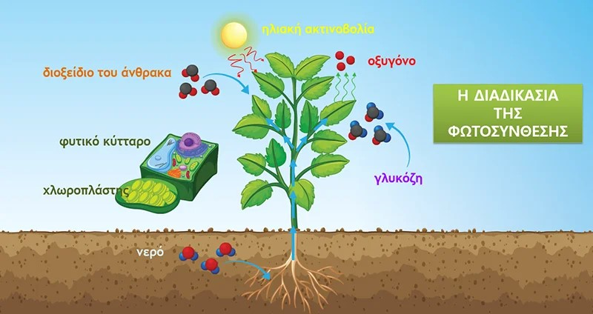
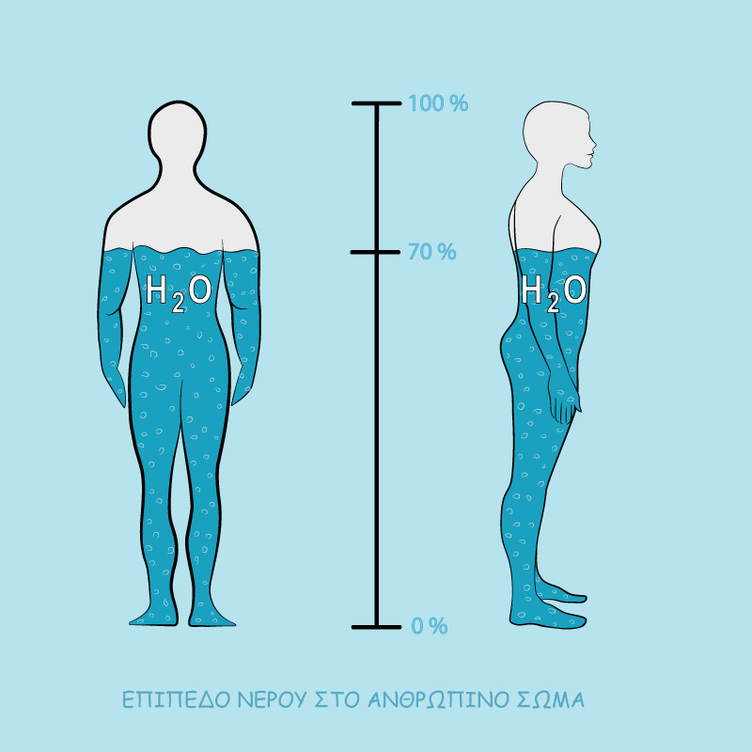
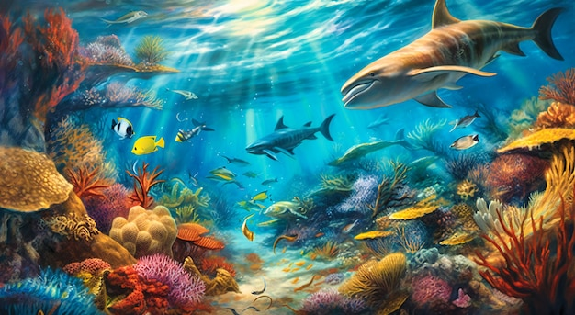
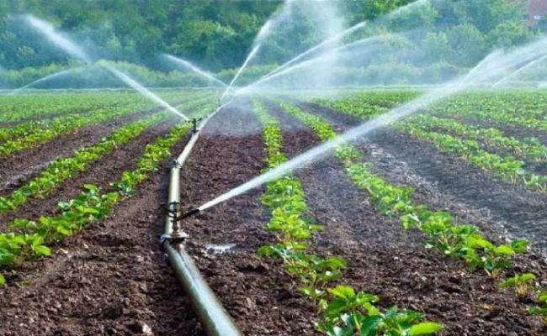
Νερό, ζωντανοί οργανισμοί και οικοσυστήματα

Slide 4
Λειτουργίες νερού στους ζωντανούς οργανισμούς και στα οικοσυστήματα

Slide 5
Λειτουργίες νερού στους ζωντανούς οργανισμούς και στα οικοσυστήματα

Slide 6
Πώς σχετίζεται το νερό που πίνουμε στις μέρες μας με το νερό που υπήρχε πριν δισεκατομμύρια χρόνια;

Slide 7
Πώς σχετίζεται το νερό που πίνουμε στις μέρες μας με το νερό που υπήρχε πριν δισεκατομμύρια χρόνια;
Είναι το ίδιο.

Slide 8
«Το νερό μπορεί να εξαφανιστεί από τη Γη.»
Συμφωνείτε ή Διαφωνείτε;

Slide 9
«Το νερό μπορεί να εξαφανιστεί από τη Γη.»
Συμφωνείτε ή Διαφωνείτε;
Το νερό δεν μπορεί να εξαφανιστεί από τη Γη, αφού ακολουθεί μια επαναλαμβανόμενη κυκλική πορεία.

Slide 10
Ο κύκλος του νερού
https://youtu.be/DHx-SBsSKnA?si=8lhKGUhxwdP8DvNb

Slide 11
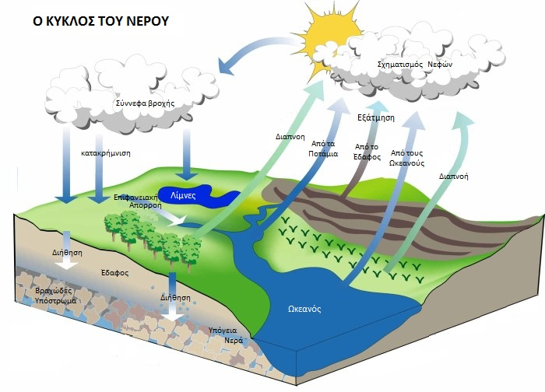
Διαδικασίες του κύκλου του νερού

Slide 12
Προσομοίωση του κύκλου του νερού
https://youtu.be/vHApTRvbJCw?si=njjoeSAGOHCPjOQT

Slide 13
Συμπεράσματα
Ποιες είναι οι διαδικασίες με τις οποίες το νερό απομακρύνεται από την επιφάνεια της Γης στην ατμόσφαιρα;
Ποιες είναι οι διαδικασίες με τις οποίες το νερό επιστρέφει από την ατμόσφαιρα στην επιφάνεια της Γης;
Ποιες είναι οι πιθανές πορείες του νερού που πέφτει στην ξηρά;

Slide 14
Συμπεράσματα
Ποιες είναι οι διαδικασίες με τις οποίες το νερό απομακρύνεται από την επιφάνεια της Γης στην ατμόσφαιρα;
Εξάτμιση – Διαπνοή.
Ποιες είναι οι διαδικασίες με τις οποίες το νερό επιστρέφει από την ατμόσφαιρα στην επιφάνεια της Γης;
Κατακρημνίσεις (βροχή, χιόνι, χαλάζι).
Ποιες είναι οι πιθανές πορείες του νερού που πέφτει στην ξηρά;
Εξάτμιση, πρόσληψη από τα φυτά, εισχώρηση στο υπέδαφος και στα υπόγεια ύδατα,
απομάκρυνση με επιφανειακή απορροή από την ξηρά σε υδάτινα οικοσυστήματα.

Slide 15
Επίλυση προβλήματος
Σε μια περιοχή κοντά σε ένα ποτάμι, οι άνθρωποι κόβουν συστηματικά τα δέντρα του δάσους για να χρησιμοποιήσουν την ξυλεία και να δημιουργήσουν καλλιεργήσιμες εκτάσεις. Η αφαίρεση των δέντρων έχει οδηγήσει σε αυξημένη διάβρωση του εδάφους, γεγονός που προκαλεί συσσώρευση φερτών υλικών και θολότητα στο ποτάμι. Επιπλέον, το τοπικό κλίμα φαίνεται να αλλάζει, με μειωμένες βροχοπτώσεις και αυξημένη ξηρασία, που οδηγούν σε λειψυδρία, γεγονός που επηρεάζει την ποιότητα ζωής της κοινότητας και τη λειτουργία των οικοσυστημάτων των περιοχής.
α) Γιατί η αφαίρεση των δέντρων οδηγεί σε αυξημένη διάβρωση του εδάφους; Ποια είναι η πιθανή συνέπεια της συσσώρευσης φερτών υλικών και της θολότητας του ποταμιού στους υδρόβιους οργανισμούς του;
β) Με ποιον τρόπο η αφαίρεση των δέντρων από το δάσος της περιοχής έχει συμβάλει στην αλλαγή του τοπικού κλίματος με μείωση των βροχοπτώσεων και αύξηση της ξηρασίας;
γ) Ποιες οι πιθανές συνέπειες της λειψυδρίας που εμφανίζεται στην περιοχή για τα οικοσυστήματα και τις δραστηριότητες των κατοίκων της;

Slide 16
Επίλυση προβλήματος
Σε μια περιοχή κοντά σε ένα ποτάμι, οι άνθρωποι κόβουν συστηματικά τα δέντρα του δάσους για να χρησιμοποιήσουν την ξυλεία και να δημιουργήσουν καλλιεργήσιμες εκτάσεις. Η αφαίρεση των δέντρων έχει οδηγήσει σε αυξημένη διάβρωση του εδάφους, γεγονός που προκαλεί συσσώρευση φερτών υλικών και θολότητα στο ποτάμι. Επιπλέον, το τοπικό κλίμα φαίνεται να αλλάζει, με μειωμένες βροχοπτώσεις και αυξημένη ξηρασία, που οδηγούν σε λειψυδρία, γεγονός που επηρεάζει την ποιότητα ζωής της κοινότητας και τη λειτουργία των οικοσυστημάτων των περιοχής.
α) Γιατί η αφαίρεση των δέντρων οδηγεί σε αυξημένη διάβρωση του εδάφους; Ποια είναι η πιθανή συνέπεια της συσσώρευσης φερτών υλικών και της θολότητας του ποταμιού στους υδρόβιους οργανισμούς του;
β) Με ποιον τρόπο η αφαίρεση των δέντρων από το δάσος της περιοχής έχει συμβάλει στην αλλαγή του τοπικού κλίματος με μείωση των βροχοπτώσεων και αύξηση της ξηρασίας;
γ) Ποιες οι πιθανές συνέπειες της λειψυδρίας που εμφανίζεται στην περιοχή για τα οικοσυστήματα και τις δραστηριότητες των κατοίκων της;
Διαταραχή ισορροπίας οικοσυστημάτων και τροφικών αλυσίδων.
Κίνδυνος για την επιβίωση οργανισμών.
Μείωση αγροτικής παραγωγικότητας.
Δεν υπάρχουν φυτά για να συγκρατήσουν το έδαφος με τις ρίζες τους.
Διαταραχή των τροφικών αλυσίδων και κίνδυνος για τη ζωή των υδρόβιων οργανισμών.
Δραματική μείωση φυτικών οργανισμών.
Μείωση της απελευθέρωσης υδρατμών στην ατμόσφαιρα μέσω της διαπνοής.

Slide 17
Ανακεφαλαιώνοντας
Ο κύκλος του νερού είναι απαραίτητος για τη διατήρηση της ζωής στη Γη, μέσω της εξασφάλισης των απαραίτητων αποθεμάτων νερού για τη βιωσιμότητα των υδάτινων και χερσαίων οικοσυστημάτων και των οργανισμών τους.
Οι κύριες διαδικασίες που συμμετέχουν στον κύκλο του νερού είναι η εξάτμιση, η διαπνοή και οι κατακρημνίσεις.
Το τμήμα του κύκλου του νερού που αφορά την ξηρά είναι πιο πολύπλοκο σε σχέση με εκείνο που αφορά τη θάλασσα, γιατί είναι περισσότερες οι πιθανές πορείες του νερού που πέφτει στην ξηρά.
Οι ανθρώπινες παρεμβάσεις στον κύκλο του νερού συνδέονται με περιβαλλοντικά προβλήματα όπως η κλιματική αλλαγή και η λειψυδρία.
Οι άνθρωποι μπορούν να υιοθετήσουν στην καθημερινότητά τους πρακτικές για την ορθή διαχείριση και την προστασία των υδάτινων πόρων.

Slide 18
Σας ευχαριστώ!

